Slide 1
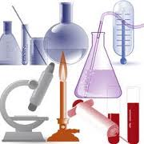
الأجهزة والأدوات المختبرية

Slide 2
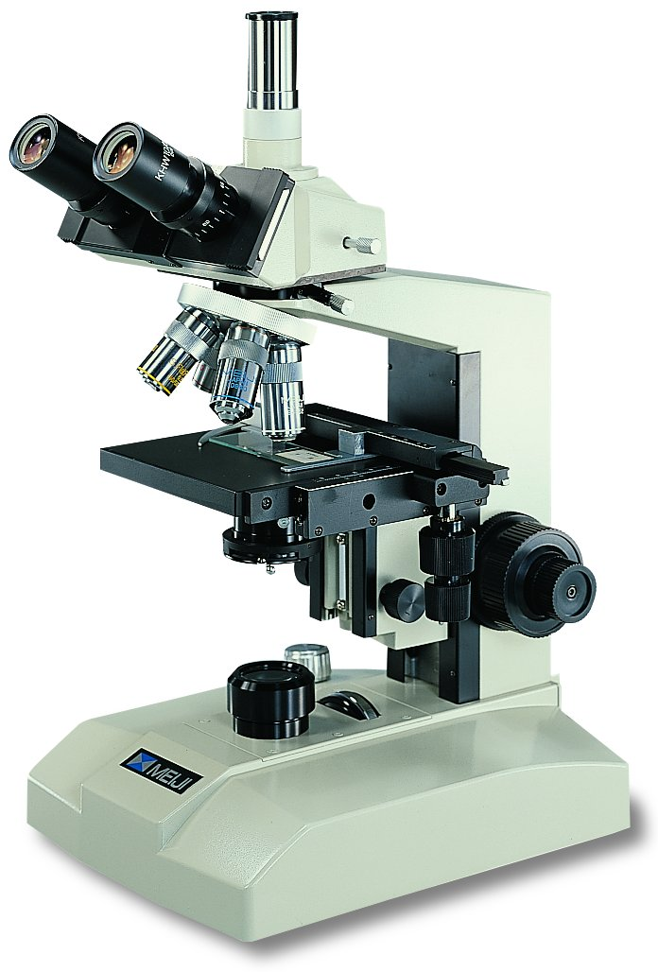
المجهر Microscope

Slide 3
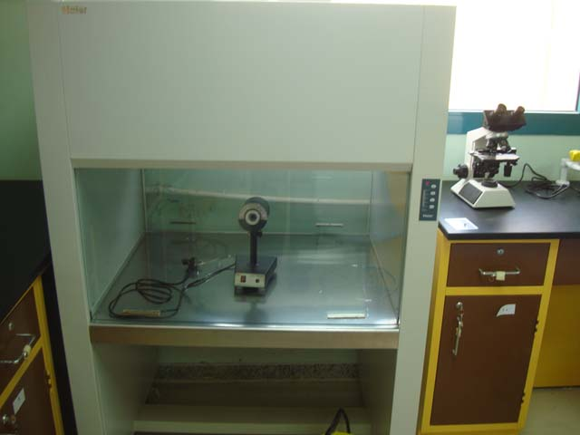
غرفة الزرع Hood

Slide 4
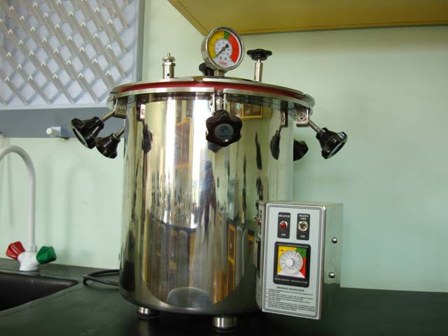
المؤصدة AUTOCLAVE

Slide 5
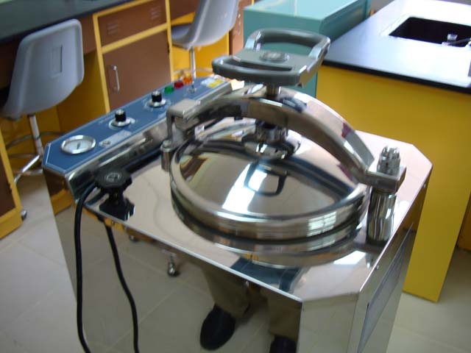
المؤصدة AUTOCLAVE

Slide 6
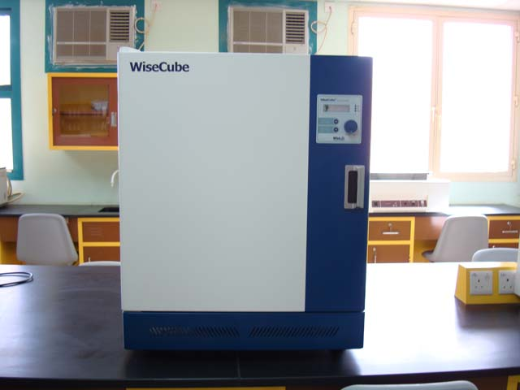
الحاضنة INCUBATOR

Slide 7
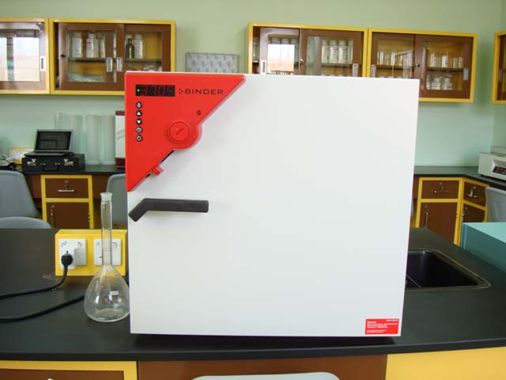
الحاضنة INCUBATOR

Slide 8
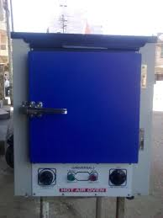
الفرن oven

Slide 9
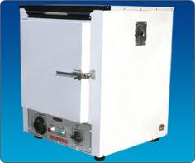
الفرن oven

Slide 10
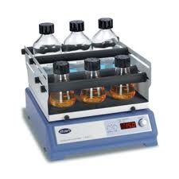
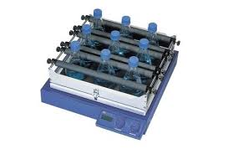
الهزاز shaker

Slide 11
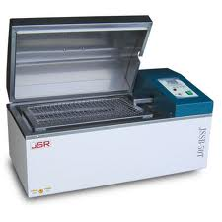
الحمام المائي WATER BATH

Slide 12
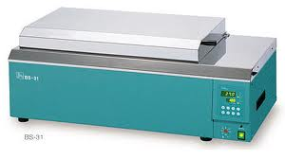
الحمام المائي WATER BATH

Slide 13
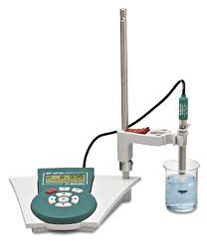
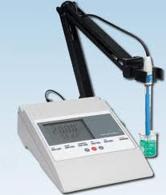
جهاز قياس الأس الهيدروجيني PH METER

Slide 14
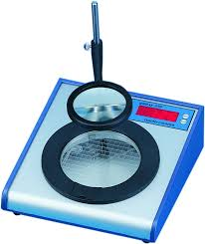
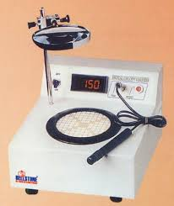
جهاز عداد المستعمرات COLONY COUNTER

Slide 15
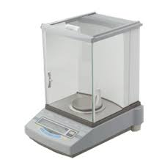
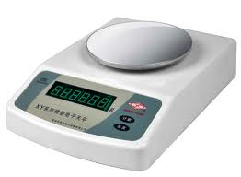
الميزان BALANCE

Slide 16
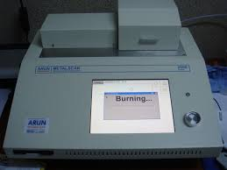
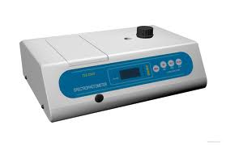
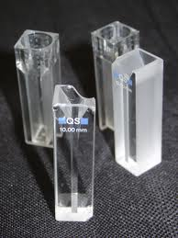
جهاز قياس شدة الضوء SPECTROPHOTOMETER

Slide 17
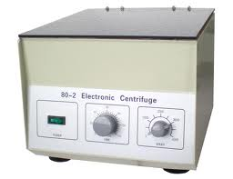
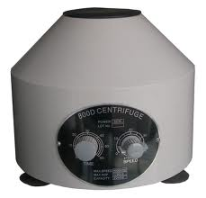
جهاز الطرد المركزي CENTERIFUGE

Slide 18
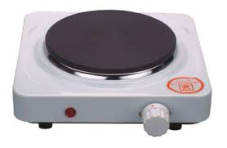
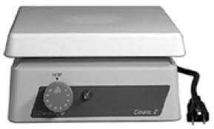
الصفيحة الساخنة HOT PLATE

Slide 19
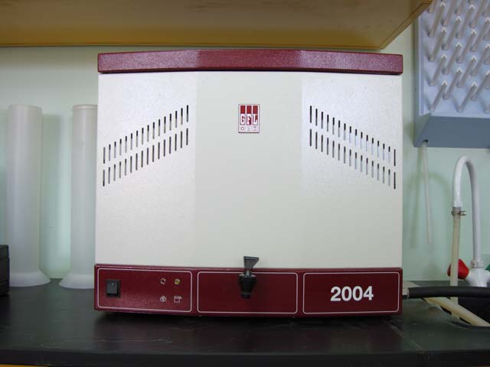
جهاز التقطير WATER DISTILLATION

Slide 20
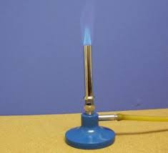
مصباح بنزن BENZEN FLAME

Slide 21
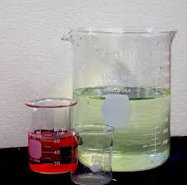
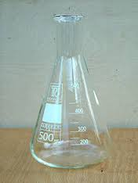
دورق زجاجي FLASK - كاس زجاجي BEAKER

Slide 22
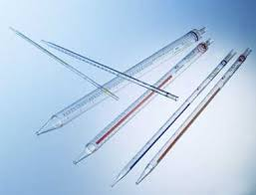
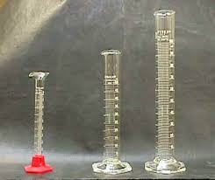
الاسطوانة المدرجة CYLINDER - الماصات PIPETTES

Slide 23
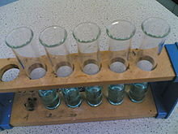
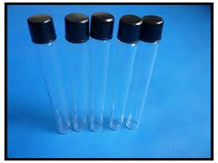
الأنابيب الزجاجية TEST TUBES

Slide 24
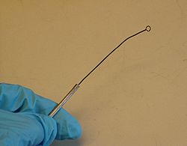
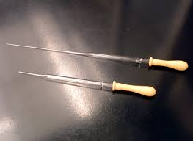
ماصة باستور PASTEUR PIPETTE - LOOP

